Slide 1
T.C.
BALIKESİR ÜNİVERSİTESİ
MÜHENDİSLİK FAKÜLTESİ
BİLGİSAYAR MÜHENDİSLİĞİ BÖLÜMÜ
Görsel Programlama
8. Bölüm
Dr. Öğr. Üyesi Sevdanur GENÇ
sevdanur.genc@balikesir.edu.tr
Balıkesir, 2025

Slide 2

Ajanda
  Combobox kullanimi

Slide 3
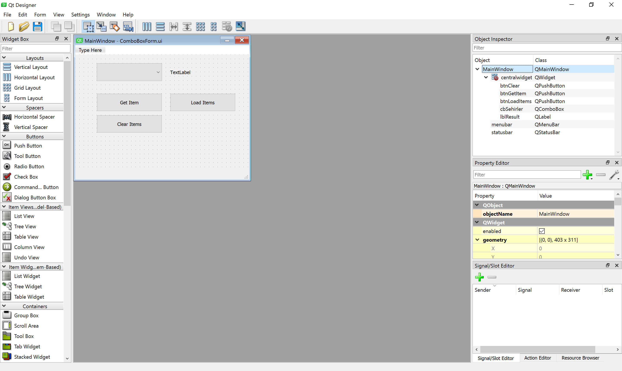
COMBOBOX KULLANIMI

Slide 4
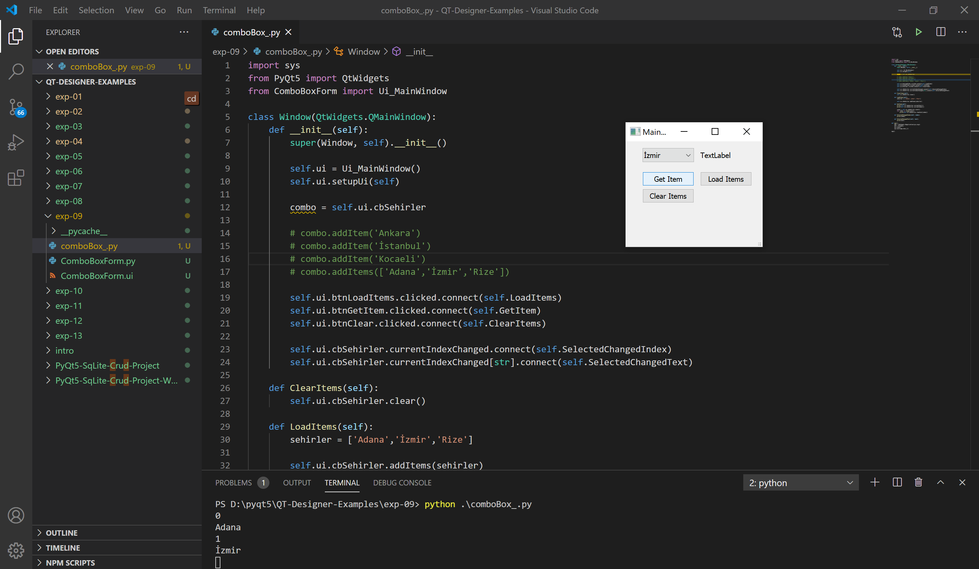
COMBOBOX KULLANIMI

Slide 5
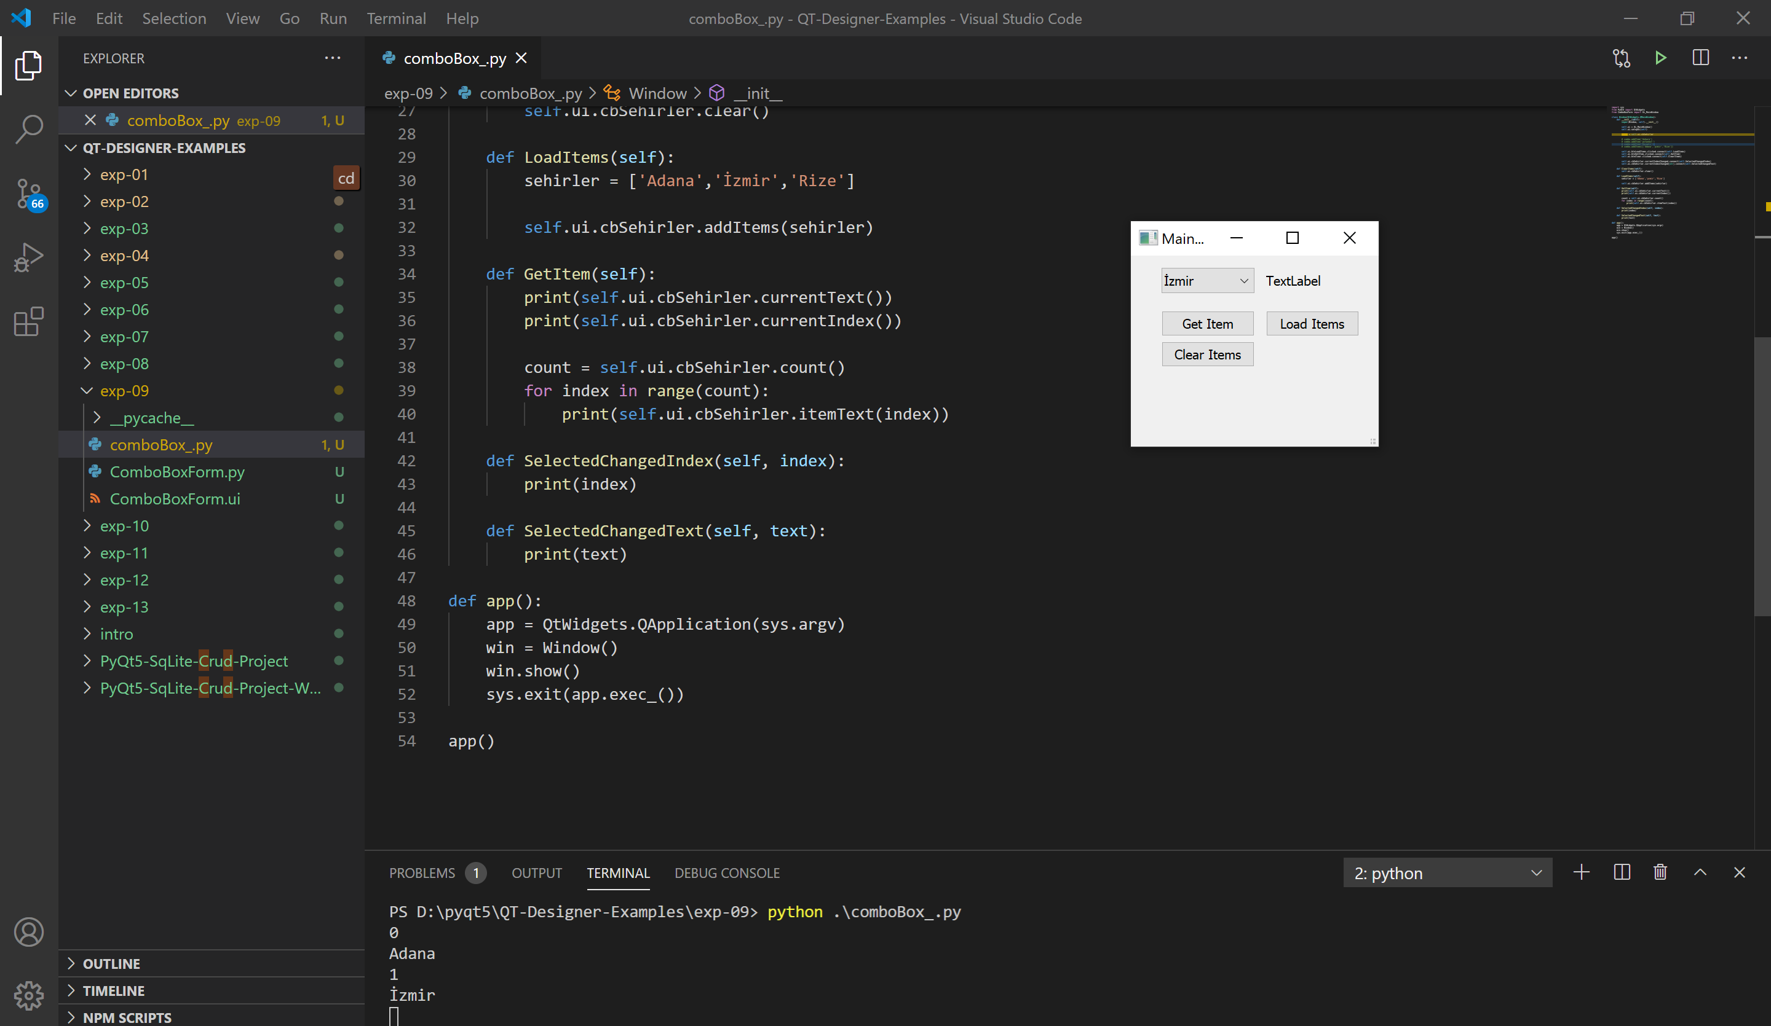
COMBOBOX KULLANIMI

Slide 6

hazırlık
Github : https://github.com/SevdanurGENC/Visual-Programming-PyQT-Lecture-Notes
Gelecek haftanın konusu :
  MsgBox
Uyarı :
  VSCODE ve QT Designer yazılımına ait İlgili yardımcı videolar github reposu read me dosyasında yer almaktadır.

Slide 7
keyifli çalışmalar...

